Slide 1
: CURARE LA FRAGILITÀ EDUCATIVA CON UN AMBIENTE DIGITALE DI APPRENDIMENTO
Andrea Balbo, Anna Lorenzatto, Marina Marchisio, Marta Pulvirenti
Università di Torino - Dipartimento di Studi Umanistici
andrea.balbo@unito.it
anna.lorenzatto@unito.it
Università di Torino - Dipartimento di Biotecnologie Molecolari e Scienze per la Salute
marina.marchisio@unito.it
marta.pulvirenti@unito.it

Slide 2
La fragilità educativa
Povertà educative
Disagio economico che spesso si traduce in divario educativo
Emergenza sanitaria
DAD
Balbo-Lorenzatto-Marchisio-Pulvirenti

Slide 3
Potenzialità DAD che potranno essere usate anche dopo la pandemia
• la possibilità di un rapporto diretto con gli insegnanti anche al di fuori dell’orario scolastico
• la possibilità di utilizzare la rete non solo per frequentare i social network ma anche per la condivisione di contenuti significativi
• la possibilità di realizzare una programmazione didattica più individualizzata
• la possibilità di accedere a strumenti multimediali prima poco utilizzati
Balbo-Lorenzatto-Marchisio-Pulvirenti

Slide 4
Balbo-Lorenzatto-Marchisio-Pulvirenti

Slide 5
Collaborazione tra dipartimenti
Prof.ssa Marina Marchisio Dipartimento di Biotecnologie Molecolari e Scienze per la Salute
Prof. Andrea Balbo Dipartimento di Studi Umanistici
Esperienza pregressa in progetti di recupero
Formare – Supportare – Monitorare - Valutare
Balbo-Lorenzatto-Marchisio-Pulvirenti

Slide 6
Il progetto “compiti@casa”
Assistenza allo studio a ragazzi che necessitano di un supporto nell’apprendimento
Le attività sono tenute, in veste di tutor, da studenti dell’Università degli Studi di Torino.
L’accompagnamento allo studio si svolge a distanza, in ambiente di apprendimento virtuale integrato.
Gli alunni vengono seguiti nello studio pomeridiano a casa per 4 0re settimanali.
Per l’a.s.2020/21 sono coinvolti
100 alunni di tre scuole secondarie di primo grado.
Balbo-Lorenzatto-Marchisio-Pulvirenti

Slide 7
Il progetto “compiti@casa”
In una logica di contrasto alla povertà educativa,
punta a sostenere attraverso la modalità di un sostegno a distanza proprio i ragazzi che necessitano di un supporto nell’apprendimento,
coinvolgendo in una triangolazione virtuosa le scuole, gli studenti universitari che faranno loro da tutor e le famiglie degli alunni
Balbo-Lorenzatto-Marchisio-Pulvirenti

Slide 8
Finalità del progetto
il recupero di insuccessi scolastici
il superamento delle difficoltà nell'apprendimento
la riduzione degli abbandoni scolastici
l’aumento della motivazione nello studio
il potenziamento delle competenze
Balbo-Lorenzatto-Marchisio-Pulvirenti

Slide 9
Attori coinvolti
Scuole
Dirigenti
UniTo
Docenti universitari
Famiglie
Studenti
Formatori
Borsisti
Tutor
Direzione Studenti
Fondazione De Agostini
Docenti
Balbo-Lorenzatto-Marchisio-Pulvirenti

Slide 10
Scuole partecipanti
I.C. Renzo Pezzani
MILANO
Studenti partecipanti: 32
I.C. Leonardo
da Vinci
TORINO
Studenti partecipanti: 38
I.C. Rita Levi Montalcini
NOVARA
Studenti partecipanti: 30
Balbo-Lorenzatto-Marchisio-Pulvirenti

Slide 11
I tutor
25 tutor di area scientifica 25 tutor di area umanistica
Formati opportunamente e supportati su metodologie e tecnologie adottate
Punto di forza dei tutor: il gap di età ridotto tra loro e gli studenti
Esperienza significativa e formativa per loro
Selezionati tra gli studenti universitari
Balbo-Lorenzatto-Marchisio-Pulvirenti

Slide 12
Balbo-Lorenzatto-Marchisio-Pulvirenti

Slide 13
Il percorso 2020-2021
Novembre
Incontro con Dirigenti
Dicembre
Formazione docenti
18 Gennaio – 16 Maggio
Termine del progetto
Formazione tutor
Iscrizione studenti
Fine Maggio
Formazione docenti
Valutazione e analisi
Aggiornamenti
Monitoraggio
15 settimane di tutorati
Incontro famiglie
Incontro conclusivo
Implementazione dell’ambiente virtuale di apprendimento
Balbo-Lorenzatto-Marchisio-Pulvirenti

Slide 14
L’ Ambiente Digitale di Apprendimento
Sempre disponibile Sempre accessibile
Balbo-Lorenzatto-Marchisio-Pulvirenti

Slide 15
DLE di compiti@casa
Balbo-Lorenzatto-Marchisio-Pulvirenti

Slide 16
Componente umana
Attività
Interazioni studente - tutor
Studio autonomo e peer education
Metodologie
Problem Solving
Cooperative Learning
Adaptive Teaching
Monitoraggio
Balbo-Lorenzatto-Marchisio-Pulvirenti

Slide 17
Tutorati online
Tutor e studenti possono interagire comodamente
Lo schermo diventa una lavagna interattiva!
Balbo-Lorenzatto-Marchisio-Pulvirenti

Slide 18
Le attività e risorse più utilizzate in piattaforma
Lezioni
Worksheet Maple
Test per la valutazione formativa
Balbo-Lorenzatto-Marchisio-Pulvirenti

Slide 19
Esempio di lezione di Matematica
Balbo-Lorenzatto-Marchisio-Pulvirenti

Slide 20
Materiali interattivi
Balbo-Lorenzatto-Marchisio-Pulvirenti

Slide 21
Worksheet
Balbo-Lorenzatto-Marchisio-Pulvirenti

Slide 22
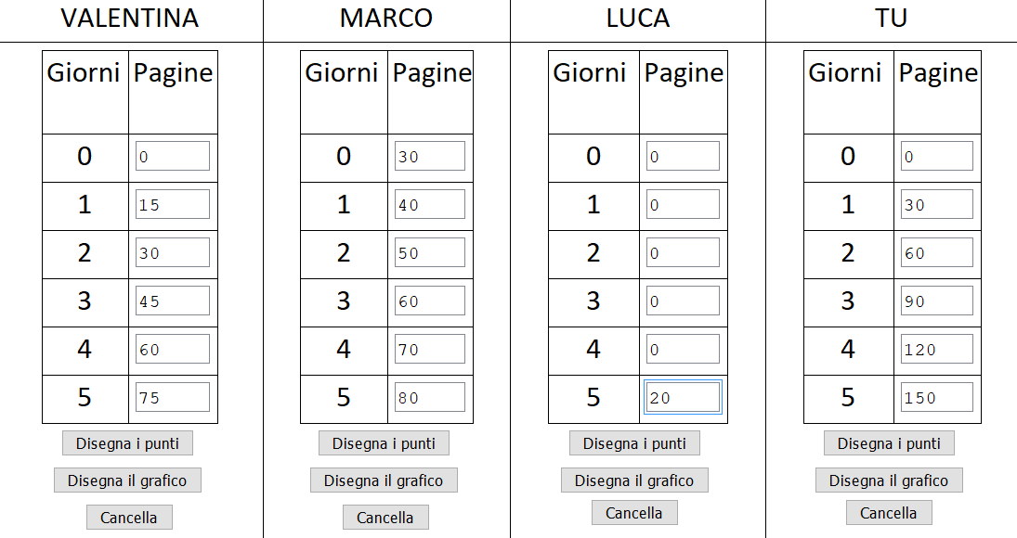
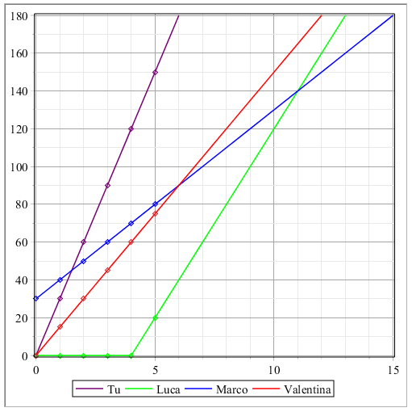
Worksheet
Balbo-Lorenzatto-Marchisio-Pulvirenti

Slide 23
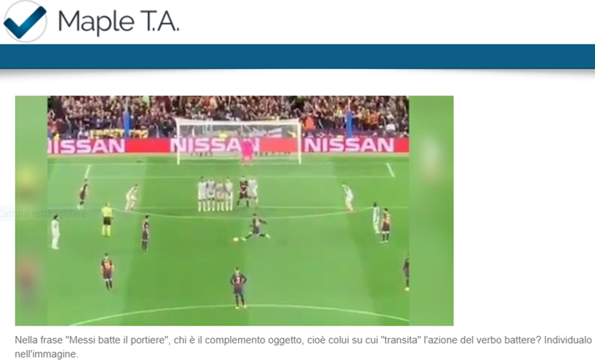
Esempio di test di Italiano
Balbo-Lorenzatto-Marchisio-Pulvirenti

Slide 24
Test e verifiche con valutazione automatica
Balbo-Lorenzatto-Marchisio-Pulvirenti

Slide 25
Criticità del Progetto
Mancanza di dispositivi idonei all’attività di studio
Le scuole sono intervenute dotando di PC o tablet gli studenti in difficoltà
Connessioni instabili o insufficienti
Iniziali problemi di tipo tecnico, legati principalmente al sistema di web-conference utilizzato
La proposta di un sistema alternativo ha ovviato al problema
Fondazione è intervenuta fornendo SIM ai ragazzi in situazione di bisogno
Balbo-Lorenzatto-Marchisio-Pulvirenti

Slide 26
Vantaggi ottenuti con l’utilizzo di un DLE
Continuità tra la didattica svolta in classe dagli insegnanti e quella dei tutor negli incontri del progetto
Monitoraggio dei progressi dei rispettivi studenti, con la verifica delle attività svolte
Nascita di una comunità di pratica, per la necessità di condividere un repertorio di strategie educativo-didattiche e di buone pratiche
grazie alla continua comunicazione tra le parti, favorita dall’ambiente digitale di apprendimento
grazie all’accesso a tutti i corsi da parte dei docenti
grazie al costante confronto tra tutor e docenti referenti, ma anche tra i tutor di materie diverse sugli stessi studenti
grazie ala piattaforma sempre accessibile, che ha favorito il dialogo degli studenti con i loro insegnanti e tutor
Comunità virtuale di apprendimento
Balbo-Lorenzatto-Marchisio-Pulvirenti

Slide 27
Vantaggi ottenuti con l’utilizzo di un DLE
Oltre agli aspetti più strettamente didattici, l’impiego del DLE ha inoltre permesso di raggiungere ulteriori risultati positivi sul piano relazionale:
collaborazione tra gli studenti: continuavano in molti casi ad aiutarsi reciprocamente dopo il termine dell’incontro con i tutor sentendo verosimilmente loro lo spazio virtuale
considerazione dell’ambiente digitale come un vero e proprio luogo di ascolto, in cui condividere le proprie preoccupazioni o insicurezze e le proprie conquiste (alcuni studenti hanno dichiarato: “finalmente qualcuno ci ascolta”)
Balbo-Lorenzatto-Marchisio-Pulvirenti

Slide 28
Dall’analisi del progetto e dell’efficacia del DLE per il recupero scolastico
Buona partecipazione degli studenti all’edizione pilota 2020-2021 di compiti@casa
Ottimo riscontro dalla lettura delle risposte ai questionari da parte di docenti, tutor, studenti e famiglie
Balbo-Lorenzatto-Marchisio-Pulvirenti

Slide 29
Feedback degli attori coinvolti
DOCENTI
Miglioramento rispetto a prima del percorso di compiti@casa:
TUTOR
Il corso è servito agli studenti a loro affidati
- nel 91% dei casi per i tutor di materie umanistiche
- nell’88% dei casi per i tutor di materie scientifiche
Registrato per l’76% dei casi per i docenti di materie scientifiche
STUDENTI
Il 97% ritiene di essere migliorato
Votazioni per materia ottenute dagli studenti:
Prima dell’adesione a compiti@casa: 5,80
A fine progetto: 6,54
FAMIGLIE
Partecipare al progetto è stata una grossa opportunità per migliorare conoscenze e competenze
Moda: 5 Media: 4,6 (scala Likert da 1=“Per nulla” a 5=“Moltissimo”)
Registrato per l’87% dei casi per i docenti di materie umanistiche
Incremento medio di +0,74 punti
Balbo-Lorenzatto-Marchisio-Pulvirenti

Slide 30
Feedback degli studenti
Balbo-Lorenzatto-Marchisio-Pulvirenti

Slide 31
Novità per la nuova edizione
Per il 2021-22 l’azione si rivolgerà a 200 studentesse e studenti di 6 scuole:
I.C. Adelaide Ristori, Scuola secondaria di primo grado di Napoli
I.C. Bottacchi, Scuola secondaria di primo grado di Novara
I.C. Leonardo da Vinci - Frank, Scuola secondaria di primo grado di Torino
I.C. Piazza Filattiera 84, Scuola secondaria di primo grado di Roma
I.C. Renzo Pezzani, Scuola secondaria di primo grado di Milano
I.C. Rita Levi Montalcini, Scuola secondaria di primo grado di Novara
Balbo-Lorenzatto-Marchisio-Pulvirenti

Slide 32
Grazie per l’attenzione!
Balbo-Lorenzatto-Marchisio-Pulvirenti

